Slide 1

장소에 맞지 않는 스마트 폰 사용을 방지 위한 잠금 어플리케이션
1차 발표
-15.03.31-
2012122348 박규영 2012122346 남호정 2012122365 임정교

Slide 2
목차
CONTENTS
문제제기
프로젝트
특허조사
기술 차별점

Slide 3
문제 제기
STRAFORD UNIVERSITY는 최근 연구를 통해 스마트 폰
이용자의 4분의 1이 '중독'된 상태라는 결과는 내놨다.
실제 청소년의 스마트 폰 중독은 이미 위험수위를 넘어섰다.
언어 파괴 현상 급증, SNS를 통한 학교 폭력 노출 등 치명적
인 악영향을 끼친다는 지적도 있다.
학교 내 스마트 폰 등 정보통신기기 사용을 학교장 재량으로
제한할 수 있다.
현재 자제력이 없는 학생들의 무분별한 이용이 큰 문제점

Slide 4
프로젝트
학생들이 스마트 폰을 가지고 놀면서 수업에 집중을 못하는 것을 방
지하기 위하여 디바이스에 스마트 폰을 접촉하면 스마트 폰에 일정한 어플(즉 원하는 시간대와 공간에서 스마트 폰 잠금이 가능하다)이 실행되며 해당 어플 내에서는 기본기능 즉(사전,긴급전화)등등을 빼고는 나머지 기능을 모두 사용 못하게 만드는 것입니다. 만일 다시 사용하고 싶다면 디바이스에 스마트 폰을 다시 접촉시키면 해당 어플이 저절로 꺼지는 기능의 프로젝트를 생각하고 있습니다.
단말 접촉을 통하여 원하는 시간과 공간에서 휴대폰을
제어하는 APP

Slide 5
특허 조사
 | 전자 출석부 처리 | (어린이)스마트 중독방지
공개일자 | 13.04.03 | 14.11.17
발명자 | 고형대 외 2명 | 차경호 외 2명
요약 | 단말기에 설치된 응용프로그램이 강의자에게 전자 출석부를 제공 | 어플리케이션 프로그램을 제어하는 응용 런처 프로그램을 설치
최종처분내용 | 거절결정(일반) | 등록결정(일반)
발명의 효과 | 강의자가 출석을 정확하게 체크, 각 수강자들의 용이하게 출석 점수를 부여 | 어린이가 중독될 수 있는 어플리케이션 프로그램으로 부터 사전에 보호

Slide 6
특허 조사
고유번호 칩 출석 관리 | NFC 이용 생활 관리 시스템 | 단말기 출석 관리 시스템
13.11.27 | 13.12.24 | 10.10.15
김홍식 외 1명 | 정해영 외 1명 | 김종근 외 1명
스마트 기기를 이용한 사용자별 고유번호 칩에 기초한 출석 관리 서비스 제공 | NFC태그가 구성된 특정 위치에 학생 스마트 폰을 태깅함으로써 학생들의 출석을 관리 | 피교육자로부터 착석할 좌석의 고유위치코드와 개인식별코드를 출석내용으로 입력 받아 무선 전송
거절결정(일반) | 등록결정(일반) | 거절결정(일반)
중계 모듈이 설치되어 있다면, 하나의 칩만으로 복수의 학원 또는 학 교의 출석 관리가 가능 | 출결상태 확인과 학생 수업 정보 확인 등을 간편하게 수행 할 수 있게 된다 | 피교육자 개개인에 대한 정보를 파악하여 친밀한 학습지도가 가능하고 수업의 질을 높이는 효과가 있다

Slide 7
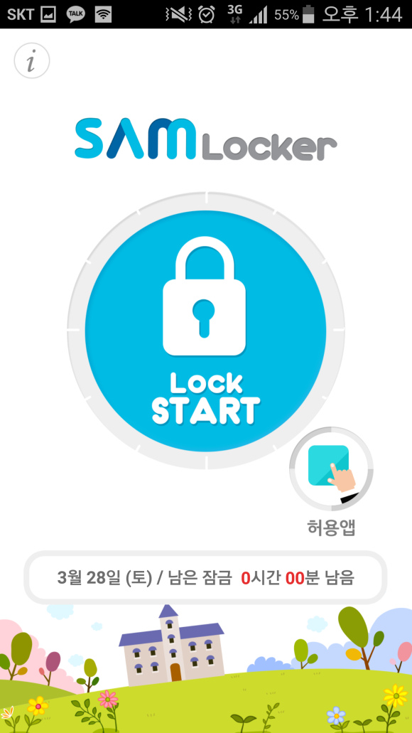
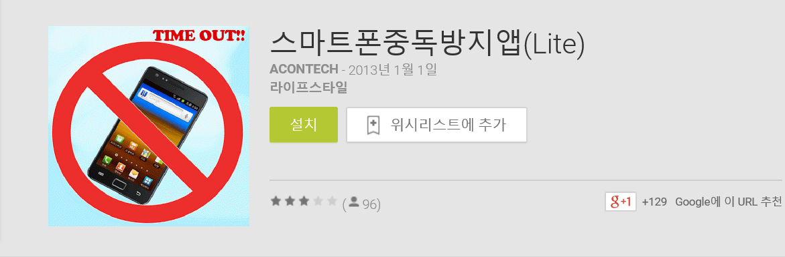
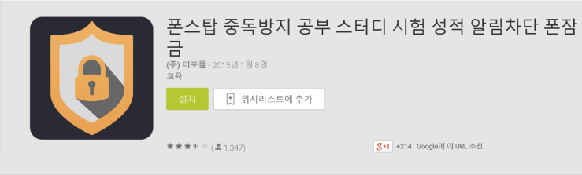
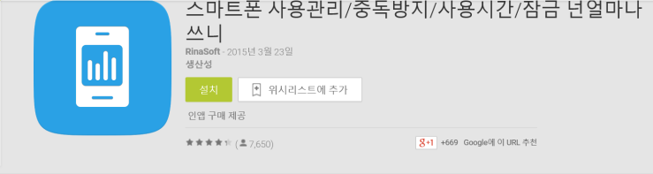
비슷한 기술 및 차별점
잠금 기능은 같지만 본인이 직접 실행
시켜야 한다.
저희는 자의가 아니라 타의로 실행되며 일정한 공간에서 지속성
을 갖습니다.

Slide 8

감사합니다

